Slide 1
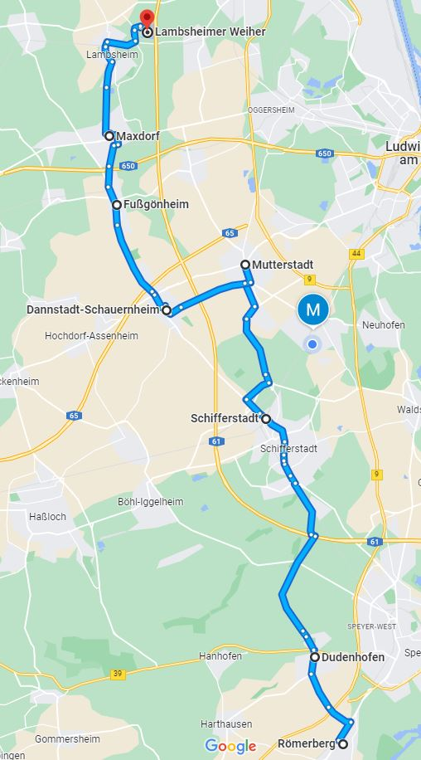
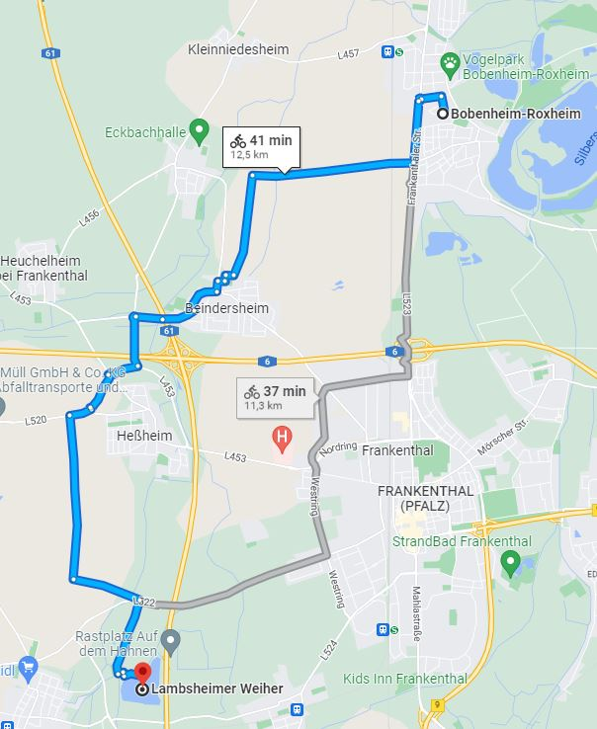
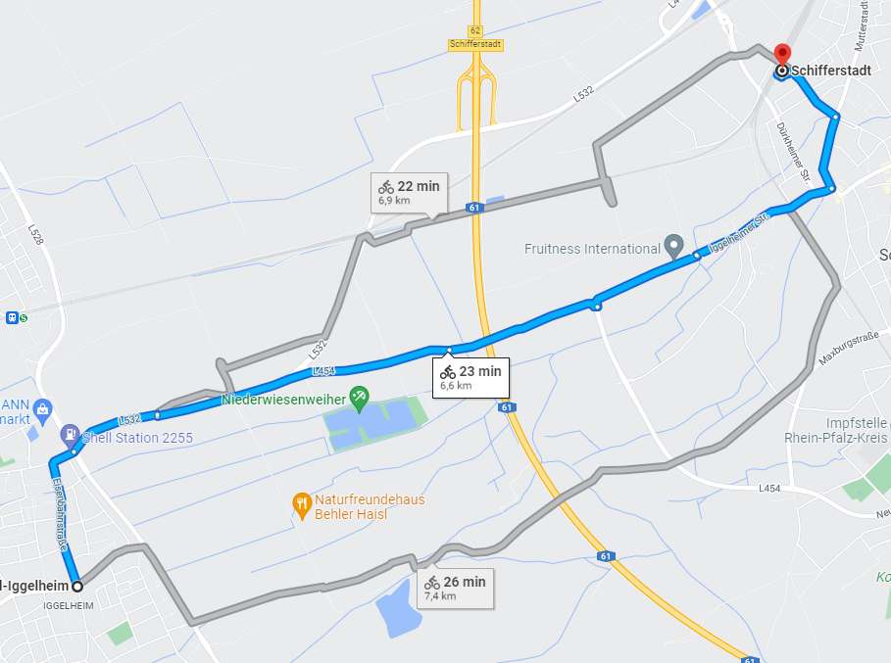
Grüne Radtour durch den Rhein-Pfalz-Kreis
Hauptstrecke
(ab Römerberg)
Oststrecke
(ab Altrip)
Nordstrecke
(ab Bobenheim-Roxheim)
13:30
11:30
10:00
12:45
13:00
10:45
10:30
12:30
11:30
Weststrecke
(ab Böhl-Iggelheim)
13:30
12:00
11:00
11:00
10:30
10:30
10:00

Slide 2
Abfahrtzeiten
Hauptstrecke
10:00 Uhr Römerberg, katholische Kirche
10:30 Uhr Dudenhofen, Grundschule
11:00 Uhr Schifferstadt (Knotenpunkt Weststrecke)
11:30 Uhr Mutterstadt (Knotenpunkt Oststrecke)
12:00 Uhr Dannstadt (Knotenpunkt Hochdorf-Assenheim und Rödersheim-Gronau)
12:30 Uhr Fußgönheim
13:00 Uhr Maxdorf
13:30 Uhr Lambsheimer Weiher
Weststrecke
10:30 Böhl-Iggelheim
11:00 Schifferstadt
Oststrecke
10:00 Uhr Altrip
10:30 Uhr Neuhofen
10:45 Uhr Limburgerhof
11:30 Uhr Mutterstadt
Nordstrecke
12:45 Uhr Bobenheim-Roxheim
Gemeinsames Ziel: 13:30 Uhr Lambsheimer Weiher

